Slide 1
সকলকে
স্বাগতম

Slide 2
পরিচিতি
মোঃ জাফর ইকবাল মন্ডল
সহকারি শিক্ষক
নারায়নপুর ১নং সরকারি প্রাথমিক বিদ্যালয়,
পলাশবাড়ি,গাইবান্ধা।
মোবাইল নং-০১৭৩৩২৭৯৮৮২
শ্রেণি-পঞ্চম,
বিষয়-প্রাথমিক বিজ্ঞান
অধ্যায়- ৭
পাঠ-স্বাস্থ্যবিধি
পাঠের শিরোনাম-সংক্রামক রোগের প্রকারভেদ
সময়ঃ ৪৫ মিনিট।

Slide 3
শিখনফল
এই পাঠ শেষে শিক্ষার্থীরা …..
৯.২.২ বিভিন্ন সংক্রামক রোগের উদাহরণ দিতে পারবে।

Slide 4
পূর্ব জ্ঞান যাচাই
সংক্রামক রোগ কী?
উত্তরঃ বিভিন্ন জীবাণু যেমন- ব্যাকটেরিয়া, ভাইরাস, ছত্রাক ইত্যাদি শরীরে প্রবেশের ফলে সৃষ্ট রোগই হলো সংক্রামক রোগ।

Slide 5
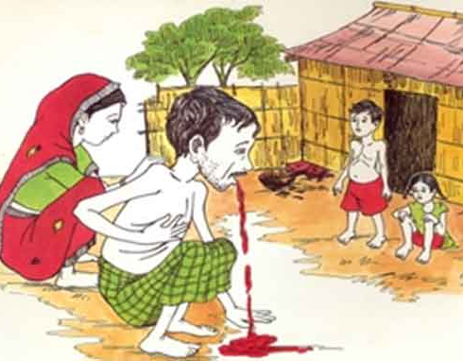
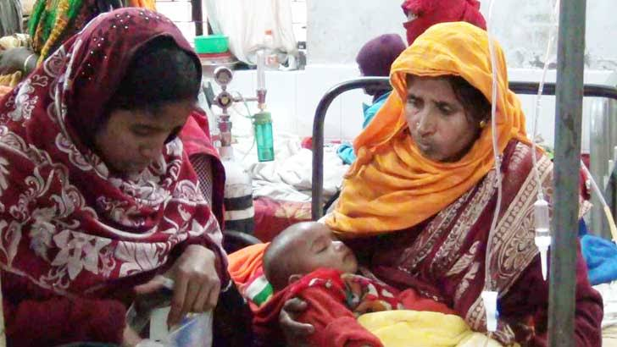
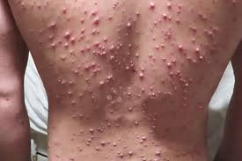
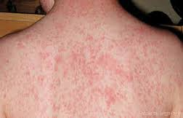
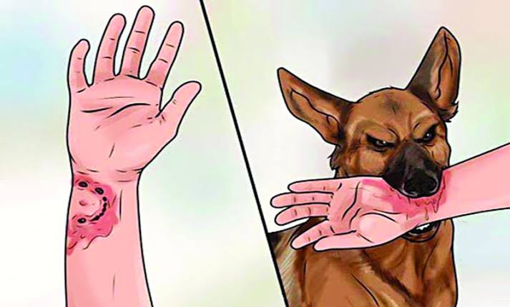
এগুলো কোন ধরনের রোগ ?
সংক্রামক রোগ
যক্ষ্মা
কলেরা
গুটিবসন্ত
হাম
জলাতঙ্ক

Slide 6
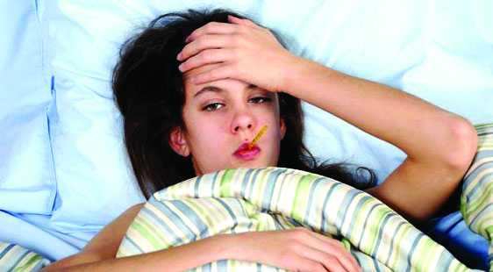
আমাদের আজকের পাঠ
সংক্রামক রোগের প্রকারভেদ

Slide 7
বিভিন্ন প্রকার সংক্রামক রোগ
বায়ু বাহিতরোগ
পানি বাহিত রোগ
জীবাণুবাহিত
রোগ
প্রাণী বা পোকামাকড় বাহিত রোগ

Slide 8
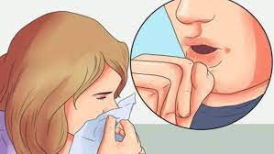
বায়ুবাহিত রোগ
বায়ুবাহিত রোগ হলো সে সকল রোগ যা হাঁচি-কাশি বা কথাবার্তা বলার সময় বায়ুতে জীবাণু ছড়ানোর মাধ্যমে হয়ে থাকে। সোয়াইন ফ্লু,হাম, গুটিবসন্ত,যক্ষা এবং ইনফ্লুয়েঞ্জা ইত্যাদি বায়ুবাহিত রোগ।

Slide 9
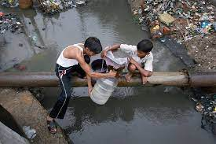
পানিবাহিত রোগ
পানিবাহিত রোগ হলো সে সকল রোগ যা জীবাণুযুক্ত দূষিত পানির মাধ্যমে বিস্তার লাভ করে।অনেক ধরনের পানিবাহিত রোগ রয়েছে।যেমন- ডায়রিয়া,কলেরা,আমাশয় ও টাইফয়েড।

Slide 10
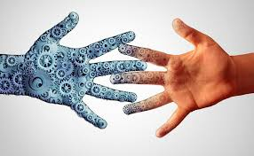
জীবাণুবাহিত রোগ
রোগাক্রান্ত ব্যক্তির প্রত্যক্ষ বা পরোক্ষ সংস্পর্শে যে সকল রোগ হয় তাই ছোঁয়াচে রোগ।যেমন-ফ্লু,ইবোলা,হাম ইত্যাদি।এইডস একটি ভিন্ন ধরনের রোগ,যা এইচআইভি ভাইরাসের মাধ্যমে ছড়ায়।যদিও আক্রান্ত ব্যক্তিকে স্পর্শ করলে বা তার ব্যবহৃত কোনো জিনিস ব্যবহার করলে কেউ এইচআইভি দ্বারা আক্রান্ত হবে না।

Slide 11
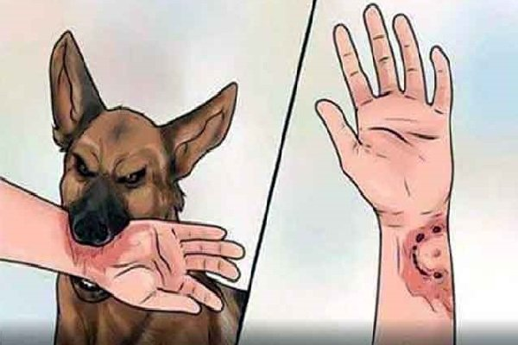
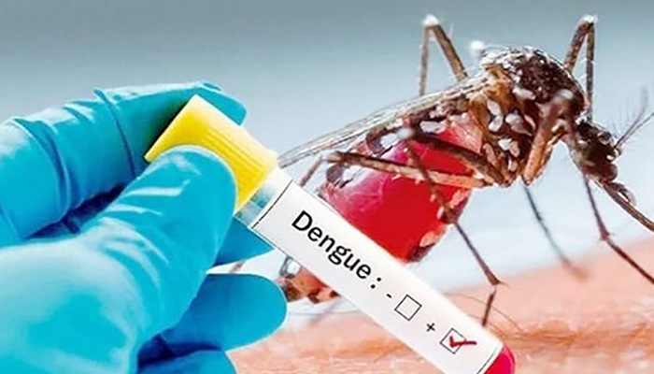
প্রাণী ও পোকামাকড়বাহিত রোগ
বিভিন্ন প্রাণী এবং পোকামাকড়ের মাধ্যমে কিছু জীবাণুবাহিত রোগ ছড়ায়।যেমন- কুকুরের কামড়ের মাধ্যমে জলাতঙ্ক রোগ ছড়ায়।মশার কামড়ের মাধ্যমে ম্যালেরিয়া এবং ডেঙ্গু রোগ ছড়ায়।

Slide 12
একক কাজ
সংক্রামক রোগ কয় ধরণের হয় তার একটি তালিকা প্রস্তুত কর।
বায়ুবাহিত
পানিবাহিত
সংক্রামক রোগ
প্রাণী ও পোকামাকড়বাহিত
জীবাণুবাহিত

Slide 13
দলীয় কাজ
ছকটি পূরণ কর
রোগের প্রকারভেদ | রোগের নাম
বায়ুবাহিত
পানিবাহিত
ছোঁয়াচে
প্রাণী এবং পোকামাকড় বাহিত
সোয়াইন ফ্লু,হাম,গুটিবসন্ত
ডায়রিয়া,কলেরা,আমাশয়
এইডস,ফ্লু,ইবোলা
জলাতঙ্ক,ডেঙ্গু,ম্যালেরিয়া

Slide 14
পাঠ্যবইয়ের সাথে সংযোগ
প্রাথমিক বিজ্ঞান অধ্যায়-০৭ পৃষ্ঠা-৪৮

Slide 15
মূল্যায়ণ
১।বায়ুবাহিত দুটি রোগের নাম লিখ।
২।পানিবাহিত দুটি রোগের নাম লিখ।
৩।জীবাণুবাহিত দুটি রোগের নাম লিখ
৪।প্রাণী ও পোকামাকড়বাহিত দুটি রোগের নাম লিখ।

Slide 16
নিম্নের শব্দগুলো দ্বারা শুন্যস্থান পুরণ কর
বায়ুবাহিত
জলাতঙ্ক
এইচআইভি
ম্যালেরিয়া
পানিবাহিত
১।হাম,গুটিবসন্ত ................... রোগ।
২।আমাশয়,টাইফয়েড ................... রোগ।
৩।এইডস ................... ভাইরাসের মাধ্যমে ছড়ায়।
৪।কুকুরের কামড়ের মাধ্যমে ................ রোগ ছড়ায়।
৫।মশার কামড়ের মাধ্যমে .................. রোগ ছড়ায়।

Slide 17
বাড়ির কাজ
১।বায়ুবাহিত ২টি রোগের নাম লিখ।পানিবাহিত রোগ কিভাবে ছড়ায়?
২।এইডস রোগের ভাইরাসের নাম কি?প্রাণী ও পোকামাকড়বাহিত সংক্রামক রোগের ২টি উদাহরণ দাও।

Slide 18
সবাইকে ধন্যবাদ

